Slide 1

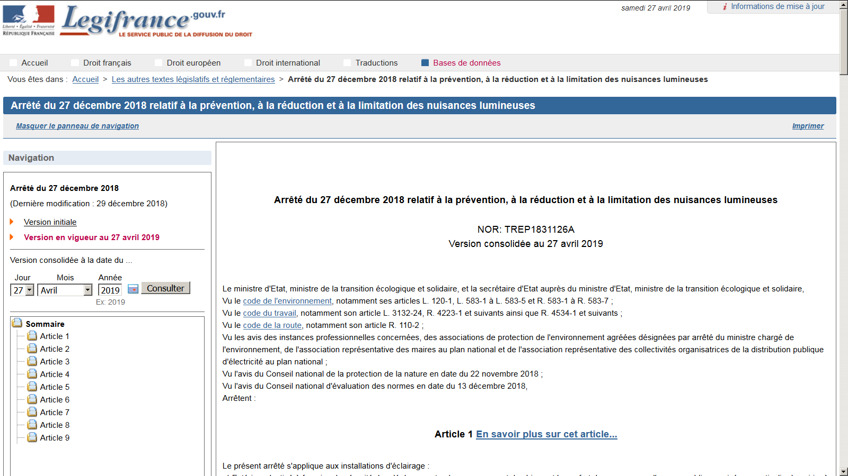

L’arrêté du 27 décembre 2018 relatif à la prévention, à la réduction et à la limitation des nuisances lumineuses
Pierre Brunet – Réseau juridique France Nature Environnement (pierre.m.brunet@free.fr)
MATINALE de présentation de l’arrêté
Communauté de Communes entre Juine et Renarde, 91580 Etrechy, 14 octobre 2019

Slide 2
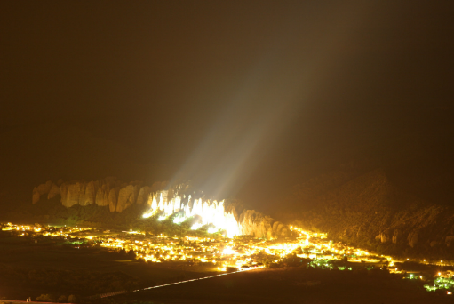
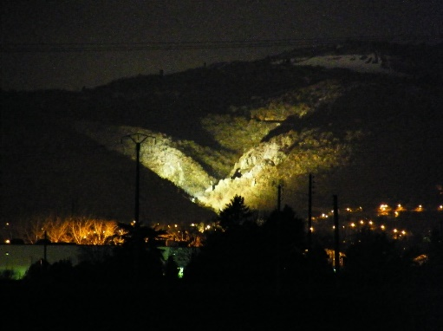
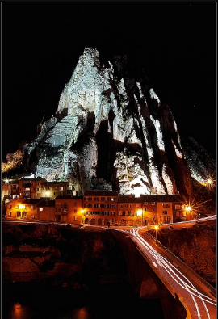
L’arrêté du 27 décembre 2018
Il répond au Décret 2011-831 du 12 juillet 2011 relatif à la prévention et à la limitation des nuisances lumineuses. Ni plus, ni moins.
Le décret définit les installations lumineuses concernées. Sont exclues en particulier : les mises en lumière du « patrimoine naturel » :
Le décret définit les caractéristiques techniques sujettes à prescription.
L’arrêté définit les valeurs, seuils & plafonds, assignées à ces caractéristiques techniques
L’arrêté couvre indifféremment les domaines publics et privés
Les prescriptions sont définis en- et hors-agglomération au sens du code de la route
Falaises des Mées (04) – Extinction à 01h00 (2017)
Gorges d’Enval (63) – Appartient à une ZNIEFF
Rocher de Sisteron (04) – Au raz d’une ZNIEFF (montagne de la Baume)

Slide 3
Art. 1 – « Les installations concernées »
Art.1 - « alinéa a »
  Eclairages assurant la sécurité des déplacements, des biens, et des personnes : « voirie » publique et privée, abords d’entreprises, d’aires de stockage, de zones d’activité, installations ferroviaires,….
    L’ « alinéa a » représente la très grande majorité des installations
Art.1 – « alinéa e »
  Eclairages des parcs de stationnement
Art.1 – « alinéa b »
  Mise en lumière du patrimoine
Art.1 – « alinéa d »
  Mise en lumière des bâtiments non résidentiels : commerciaux, professionnels,…

Slide 4
Art. 2 – « les extinctions »
Art.2-I
  Les espaces clôturés liés à une activité économique doivent être éteints 1h après la cessation d’activité : entreprises, entrepôts, aires de stockage,…
  Art.2-III
    L’Arrêté du 25 janvier 2013 sur les extinctions des mises en lumière après 1h du matin est abrogé, mais repris intégralement.
Art.2-IV
  Les parkings annexés à une zone d’activité sont éteints 2h après la fin d’activité : parkings privés d’entreprise, en zone commerciale,…
Art.2-VIII
  Le cas échéant, les gestionnaires d’installations d’éclairage lancent une réflexion sur les possibilités d’extinction de leurs installations. Cette réflexion est réalisée avec les différents acteurs impliqués dans la lutte contre les nuisances lumineuses au niveau local.

Slide 5
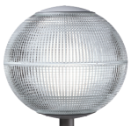

Art. 3 – « Les prescriptions techniques »
Art.3-II-1 – Alinéas a et e
  Les luminaires émettent <1% vers le haut (ULR<1%) : valeur fabricant « catalogue ».
    Ex. lampadaires, projecteurs,… (« 2/3 » des catalogues sont non conformes)
  Les luminaires émettent <4% vers le haut une fois installés (ULRα<4%).
    La majorité des installations privées (projecteurs des abords d’entreprises,…) ne respectent pas cette prescription.
Discussion
    L’Arrêté distingue les sources (lampe, module led) des luminaires
    ULR ≠ ULOR
      ULR : pourcentage du flux du luminaire émis vers le haut ; intuitif
      ULOR : pourcentage du flux de la source (lampe,…) émis vers le haut ; non intuitif
    Les prescriptions de l’arrêté ne concernent que l’ULR
Exemple : le lampadaire boule
la lampe émet 10.000 lumens (ex. 100 W SHP),
8.000 lumens sortent effectivement du luminaire (réflexions internes, absorption par la vasque,…),
  le rendement lumineux du luminaire est de 80%
lampadaire boule : 4.000 lumens sont émis vers le bas, et 4.000 lumens sont émis vers le haut :
    ULR = 50% (= 4.000 lm / 8.000 lm)
    ULOR = 40% (= 4.000 lm / 10.000 lm)

Slide 6
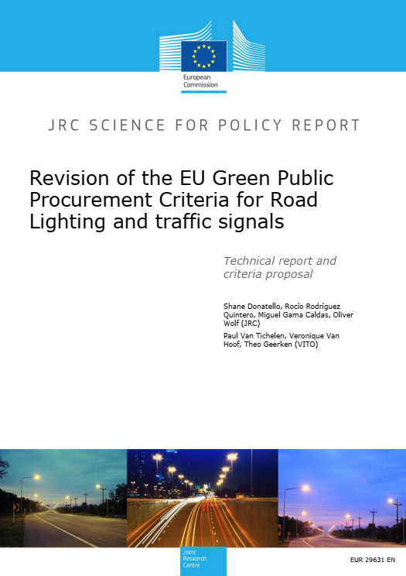
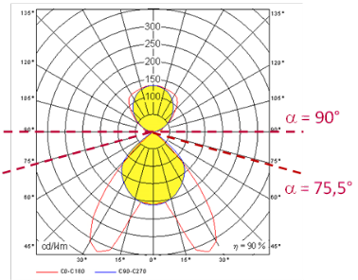
Art. 3 – « Les prescriptions techniques »
Art.3-II-2 – Alinéas a et e
  >95% de l’émission vers le bas, est émise à l’intérieur d’un cône de demi-angle 75° (Code flux CIE 3 > 95%)
≈ 75°
à l’échelle
H=1
L ≈ 4
Discussion
Prescription de prévention
  de la lumière éblouissante
  de la lumière perdue au loin
Préconisations EU pour les marchés publics (Green Public Procurement)
  Spécification Technique n°7 :
    ULRα = 0
    Code Flux n°3 > 97%
Nota :
ULR non conforme
CF CIE 3 conforme

Slide 7
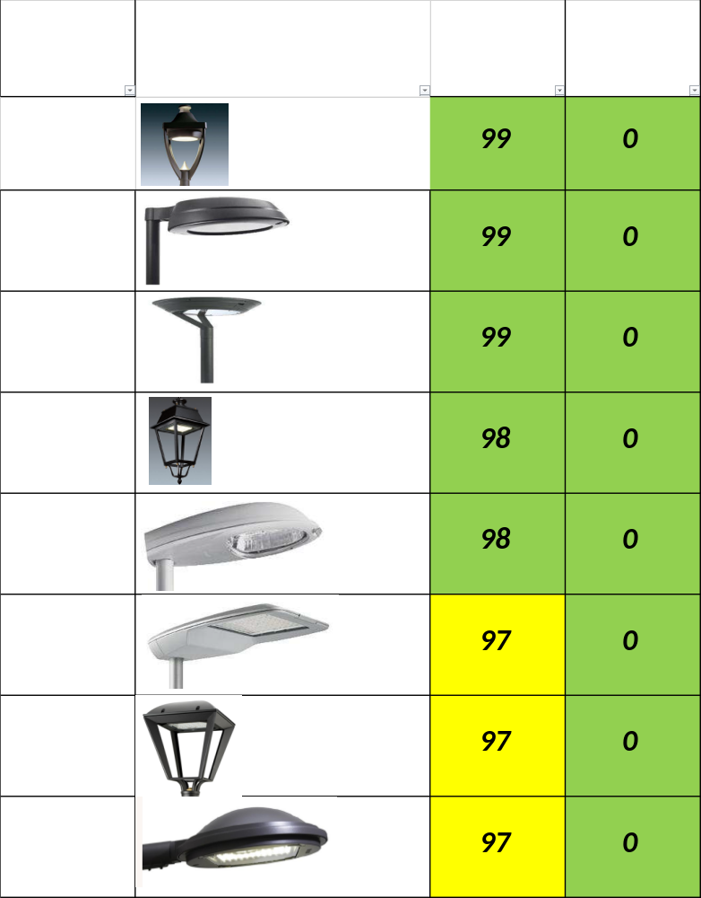
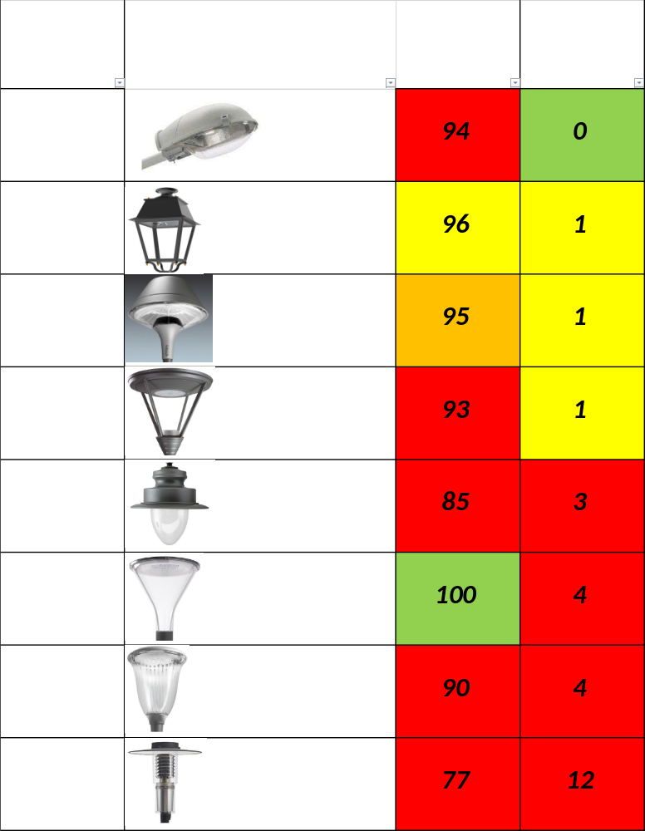
Art. 3-II-1 & Art. 3-II-2 :
« Les émissions vers le haut »
Les variantes des modèles sont légion, à vérifier au cas par cas

Slide 8
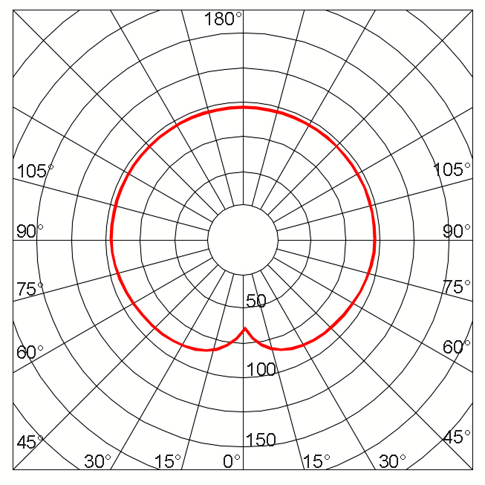
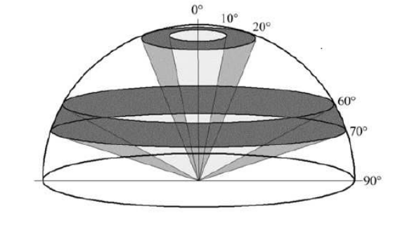
Diagramme photométrique et répartition de flux
Exemple d’une boule de 10.000 lumens (100 watts SHP) :
Flux lumineux émis, à amplitude de diagramme photométrique égale (ex. boule)
200 lumens
1300 lumens
L’angle solide croit à l’approche de l’horizon ;
le flux lumineux est proportionnel
Secteur angulaire d'émission | Pourcentage du flux émis
180° - 165° | 2%
165° - 150° | 5%
150° - 135° | 8%
135° - 120° | 10%
120° - 105° | 12%
105° - 90° | 13%
90° - 75° | 13%
75° - 60° | 12%
60° - 45° | 10%
45° - 30° | 8%
30° - 15° | 5%
15° - 0° | 2%
2200 lumens
2600 lumens
2200 lumens
1300 lumens
une même amplitude du diagramme photométrique émet 2% vers le zénith et 26% vers l’horizon
toute composante horizontale du diagramme photométrique doit être évitée

Slide 9
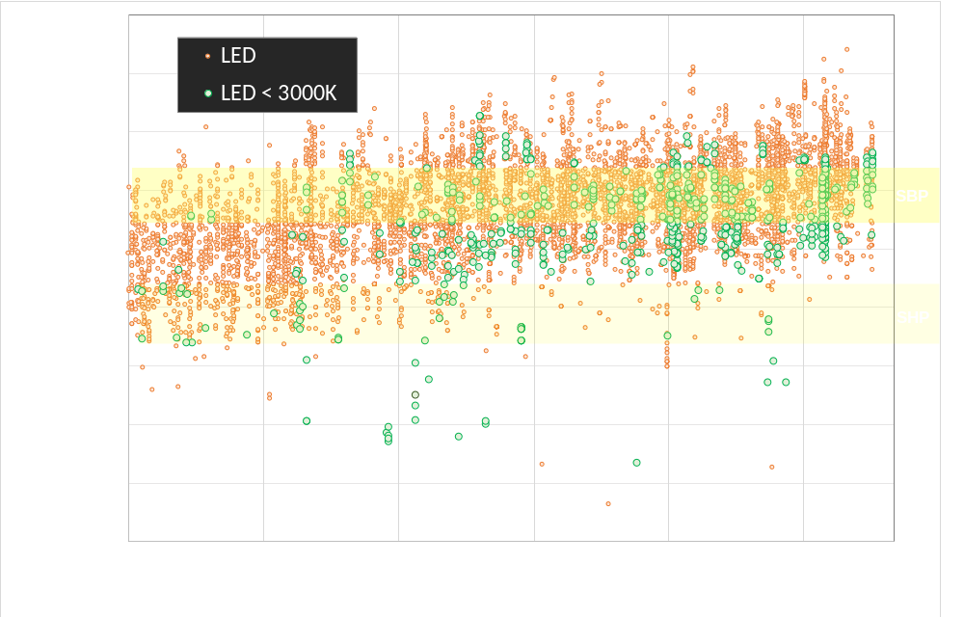
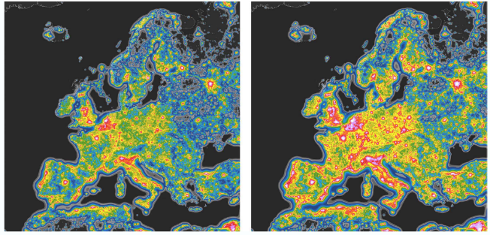
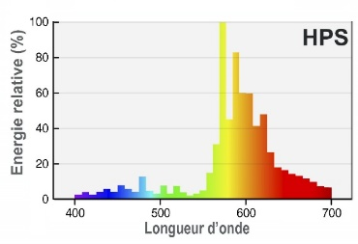

Art. 3 – « Les prescriptions techniques »
Art.3-II-3 – Alinéas a, d et e
  Les sources présentent une température de couleur (CCT) <3000K
  Discussion
    Compromis « rendement énergétique / impact environnemental / toxicité du bleu »
    1800K : lampes sodium basse pression
    2100K : lampes sodium haute pression
    <3000K : leds blanc « chaud » (blanc-jaune)
    >3000K : leds blanc « froid » (blanc-bleu), halogénures métalliques,….
US Department of Energy
http://lightingfacts.com/Products
projection dans le cas d’une conversion du parc actuel SHP en LEDs 4000K The new world atlas of artificial night sky brightness. Science Advances, June 2016.

Slide 10
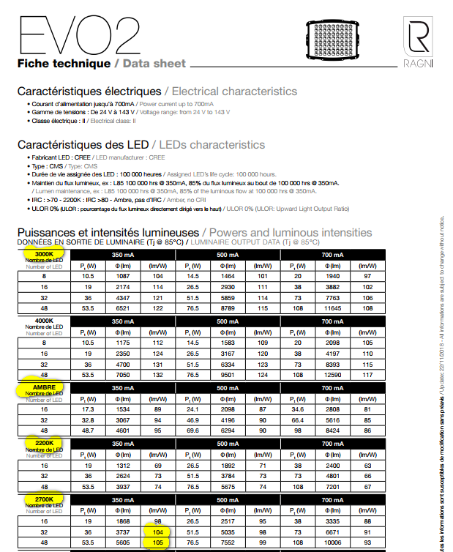
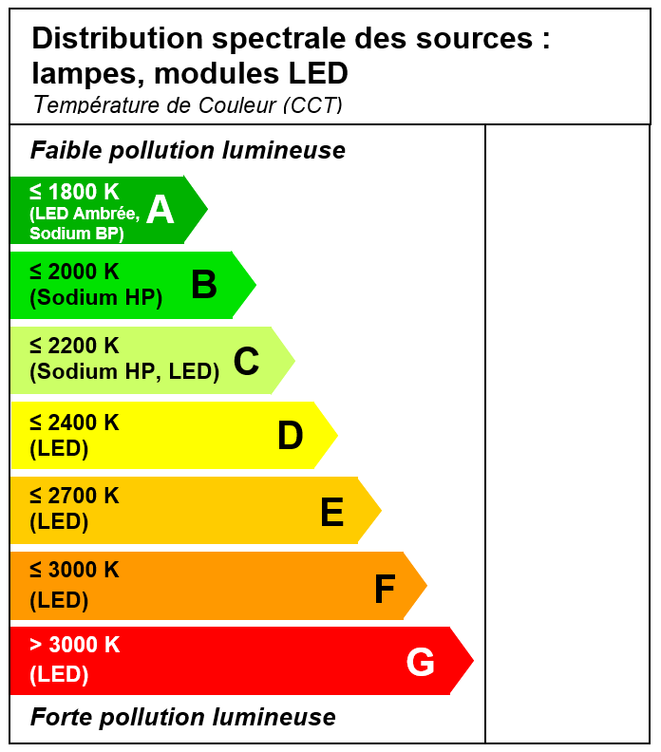
Art.3-II-3
« La température de couleur »
Une offre de LEDs à basses températures de couleur. Exemple : sources Ragni
Discussion
  Une référence, les étiquettes environnementales ANPCEN : :

Slide 11
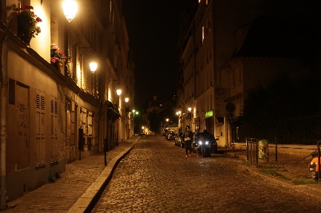
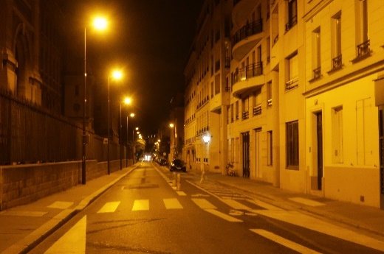
Art. 3-II-3 : « La température de couleur »
Un exemple : lanternes 2700K déployées à Paris
  450 luminaires 2700K sur les 1200 luminaires LED du XVIIIème arrd. (lanternes 88 lumens/watt)
SHP

Slide 12
Art. 3 – « Les prescriptions techniques »
Art.3-II-4 – Alinéas a, b, d et e
  La Densité Surfacique de Flux Lumineux Installé (DSFLI) : flux lumineux total des sources des luminaires rapporté à la surface destinée à être éclairée, en lumens par mètre carré.
  Il s’agit d’une dotation maximale de flux comptabilisée au niveau des sources (lampes, module led) en fonctionnement à régime maximal (sans dimming ou abaissement de puissance,…)
  Ce n’est pas un éclairement :
En lm/m2 | En agglomération | Hors agglomération
Eclairages extérieurs définis au a | < 35 | < 25
Parcs et jardins définis au b | < 25 | < 10
Bâtiments non résidentiels définis au d | < 25 | < 20
Parcs de stationnement définis au e | < 25 | < 20

Slide 13
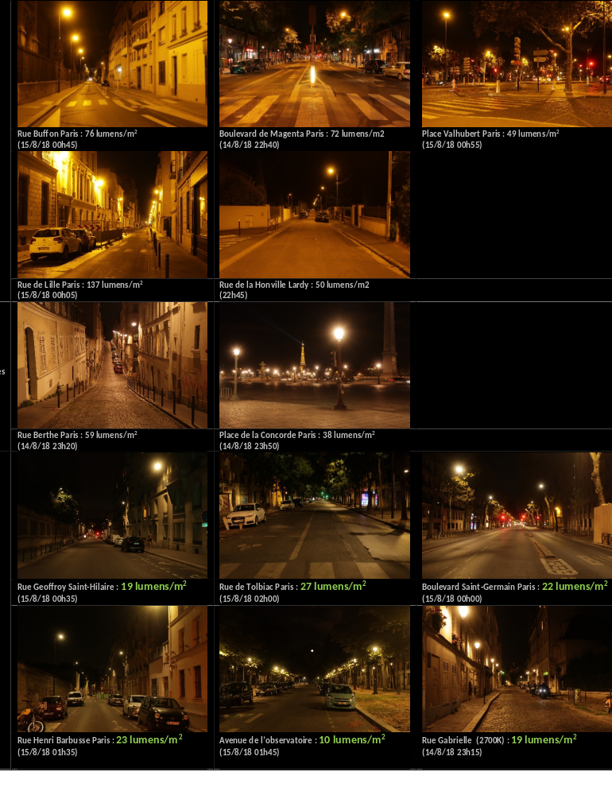
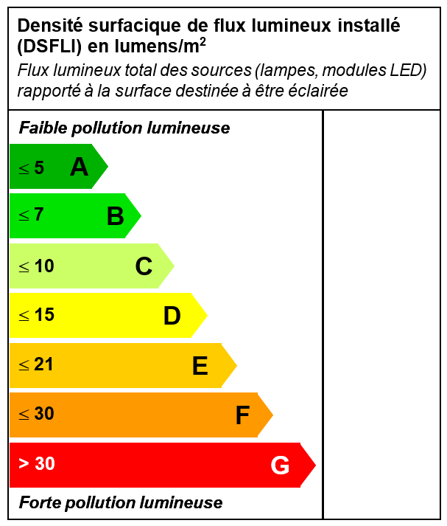
Art.3-II-4
En lm/m2 | En agglomération | Hors agglomération
Eclairages extérieurs définis au a | < 35 | < 25
Parcs et jardins définis au b | < 25 | < 10
Bâtiments non résidentiels définis au d | < 25 | < 20
Parcs de stationnement définis au e | < 25 | < 20
50mm f4 1/8s 800iso
Discussion
  C’est une dotation confortable
    Nouvelles installations parisiennes : 20lm/m²<DSFLI<30lm/m²
    Pratiques allemandes :
    5lm/m²<DSFLI<15lm/m²
  Ces plafonds n’ont pas vocation à être approchés ou atteints en toutes circonstances
  Une référence, les étiquettes environnementales ANPCEN :
50-100 lumens/m²
20-30 lumens/m²

Slide 14
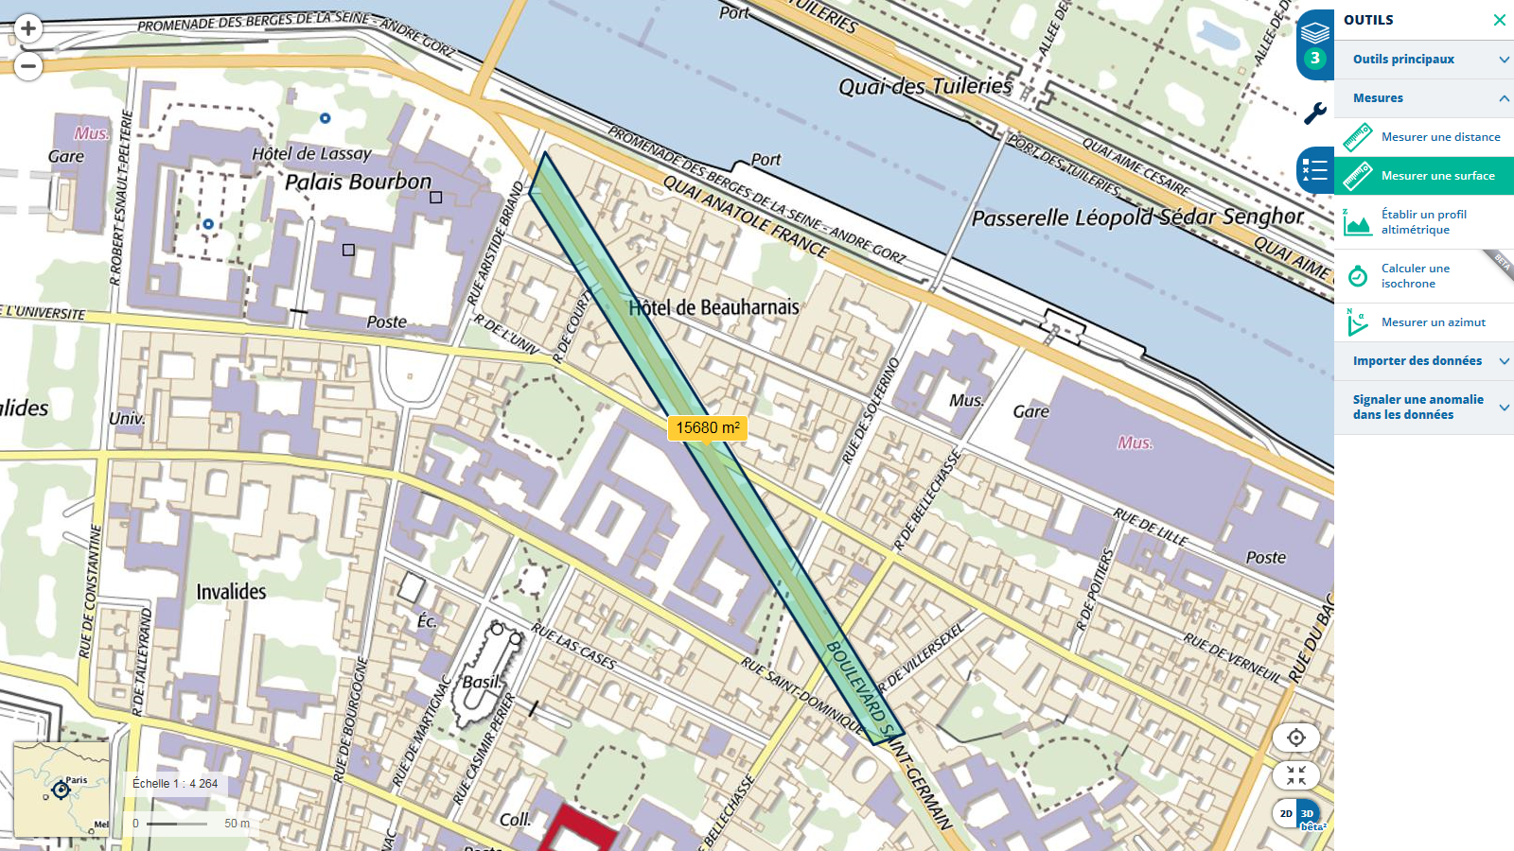
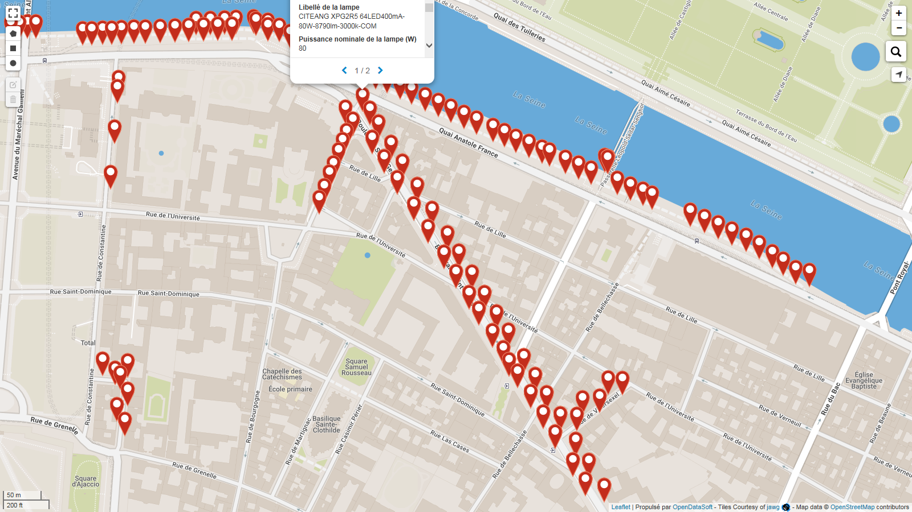
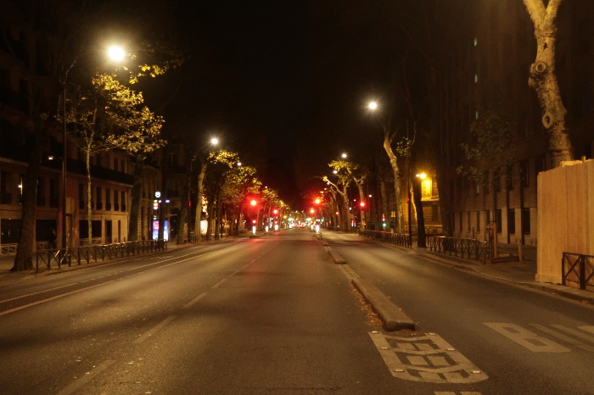
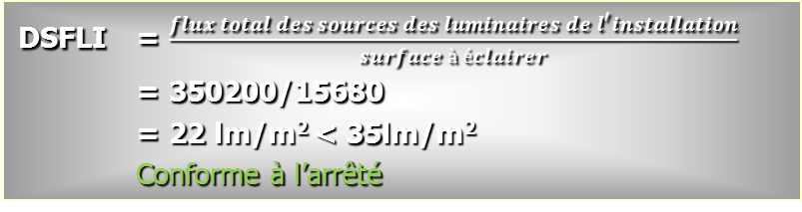
Art.3-II-4 – « DSFLI – étude de cas »
Voirie (alinéa « a »)
  Le site wikinight.free.fr présente des exemples de calcul de la DSFLI tirés de la voirie parisienne (ex. Bd St-Germain) :
Surface à éclairer : 15680m² (portail IGN)
34 luminaires avec source LED de 8590 lumens + 34 luminaires avec source LED de 1710 lumens : 34×8590 + 34×1710 = 350200 lumens
(OpenData de la ville de Paris)
50mm f4 1/8s 800iso
DSFLI = $\frac{flux total des sources des luminaires de l^{′}installation}{surface à éclairer}$
= 350200/15680
= 22 lm/m² < 35lm/m²
Conforme à l’arrêté

Slide 15
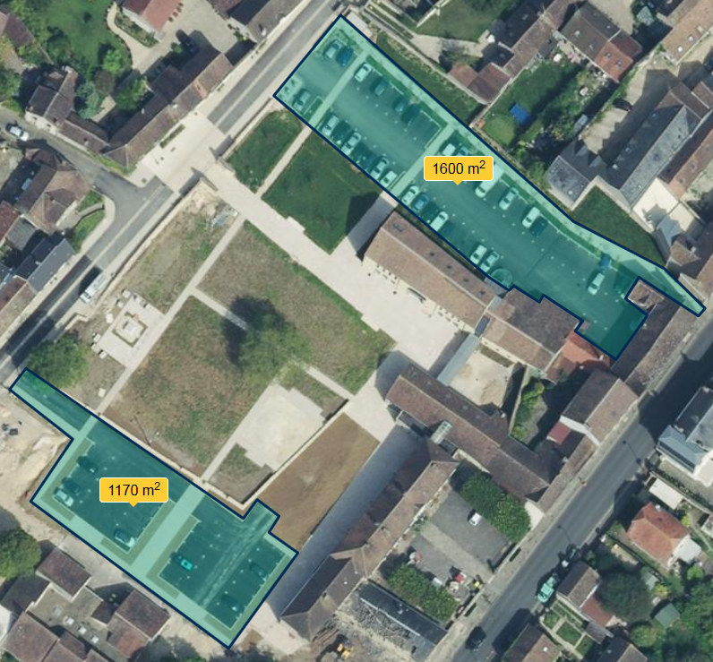
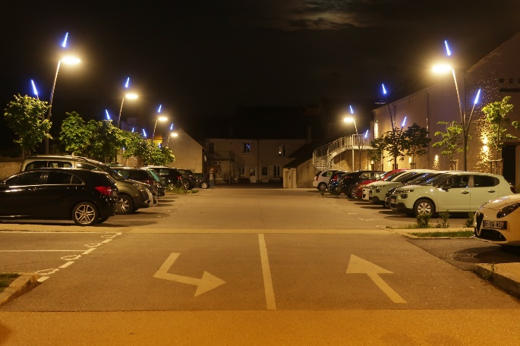
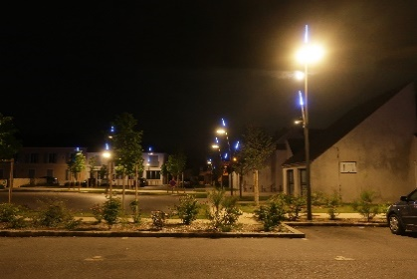
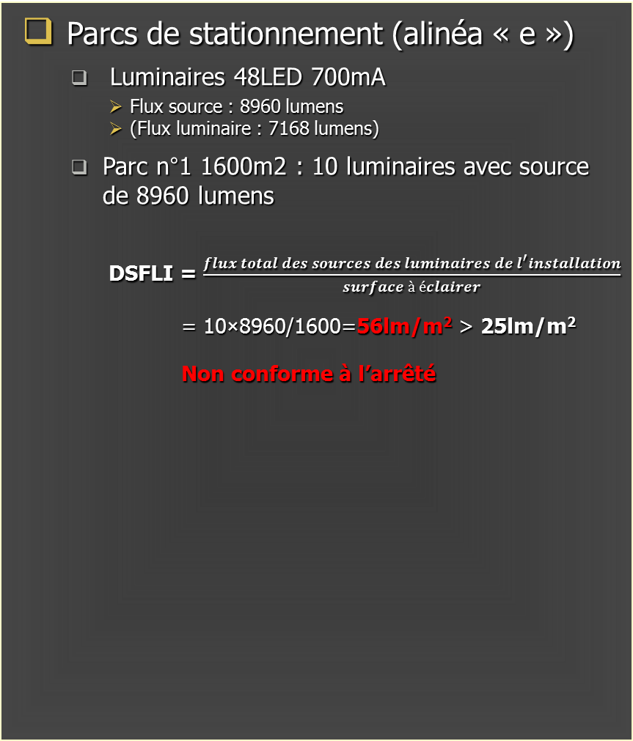
Art.3-II-4 – « DSFLI – étude de cas »
  Parcs de stationnement (alinéa « e »)
    Luminaires 48LED 700mA
      Flux source : 8960 lumens
      (Flux luminaire : 7168 lumens)
    Parc n°1 1600m2 : 10 luminaires avec source de 8960 lumens
    DSFLI = $\frac{flux total des sources des luminaires de l^{′}installation}{surface à éclairer}$
      = 10×8960/1600=56lm/m² > 25lm/m²
      Non conforme à l’arrêté
https://www.geoportail.gouv.fr/carte
50mm f4 1/8s 800iso
    Parc n°2 1170m2 : 6 luminaires avec source de 8960 lumens
    DSFLI
    = 6×8960/1170
    = 46lm/m²
    > 25lm/m²
    Non conforme à l’arrêté
50mm f4 1/8s 800iso

Slide 16
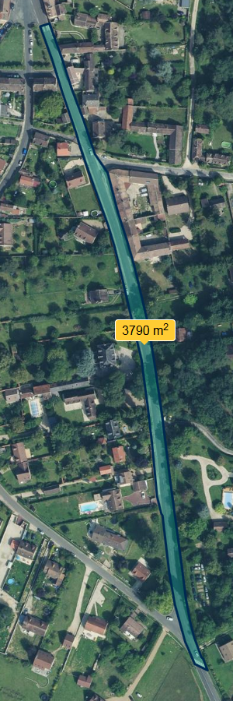
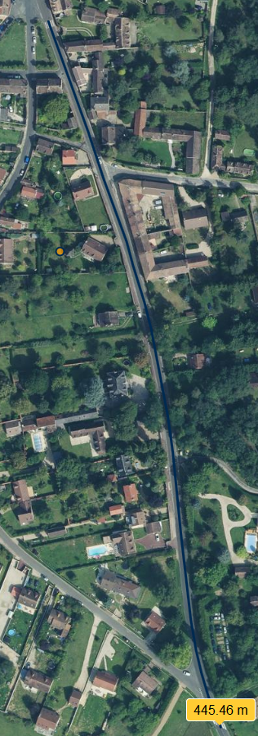
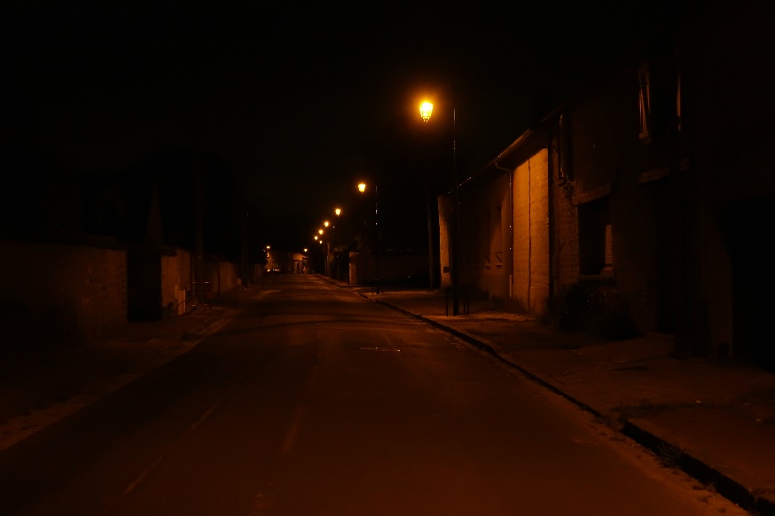
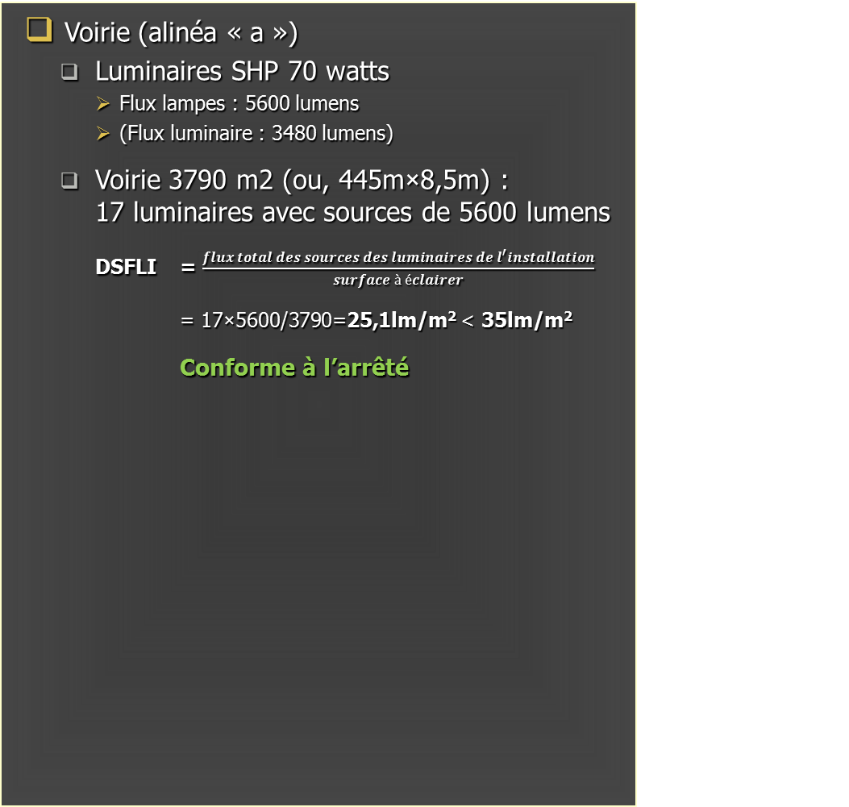
Art.3-II-4 – « DSFLI – étude de cas »
https://www.geoportail.gouv.fr/carte
  Voirie (alinéa « a »)
    Luminaires SHP 70 watts
      Flux lampes : 5600 lumens
      (Flux luminaire : 3480 lumens)
    Voirie 3790 m2 (ou, 445m×8,5m) : 17 luminaires avec sources de 5600 lumens
        DSFLI = $\frac{flux total des sources des luminaires de l^{′}installation}{surface à éclairer}$
      = 17×5600/3790=25,1lm/m² < 35lm/m²
      Conforme à l’arrêté
50mm f4 1/8s 800iso
Dimming 50%

Slide 17
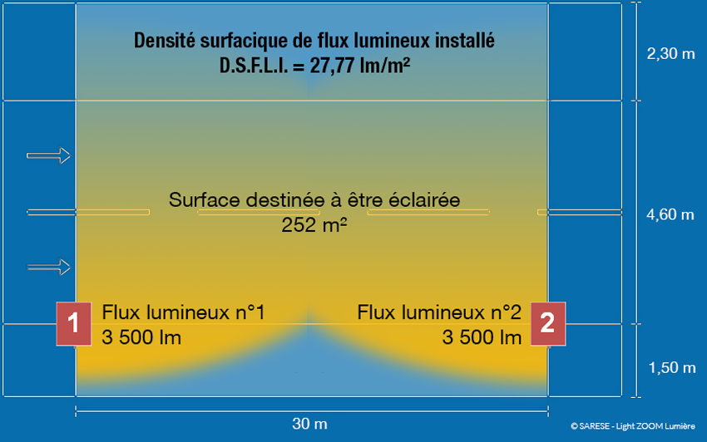
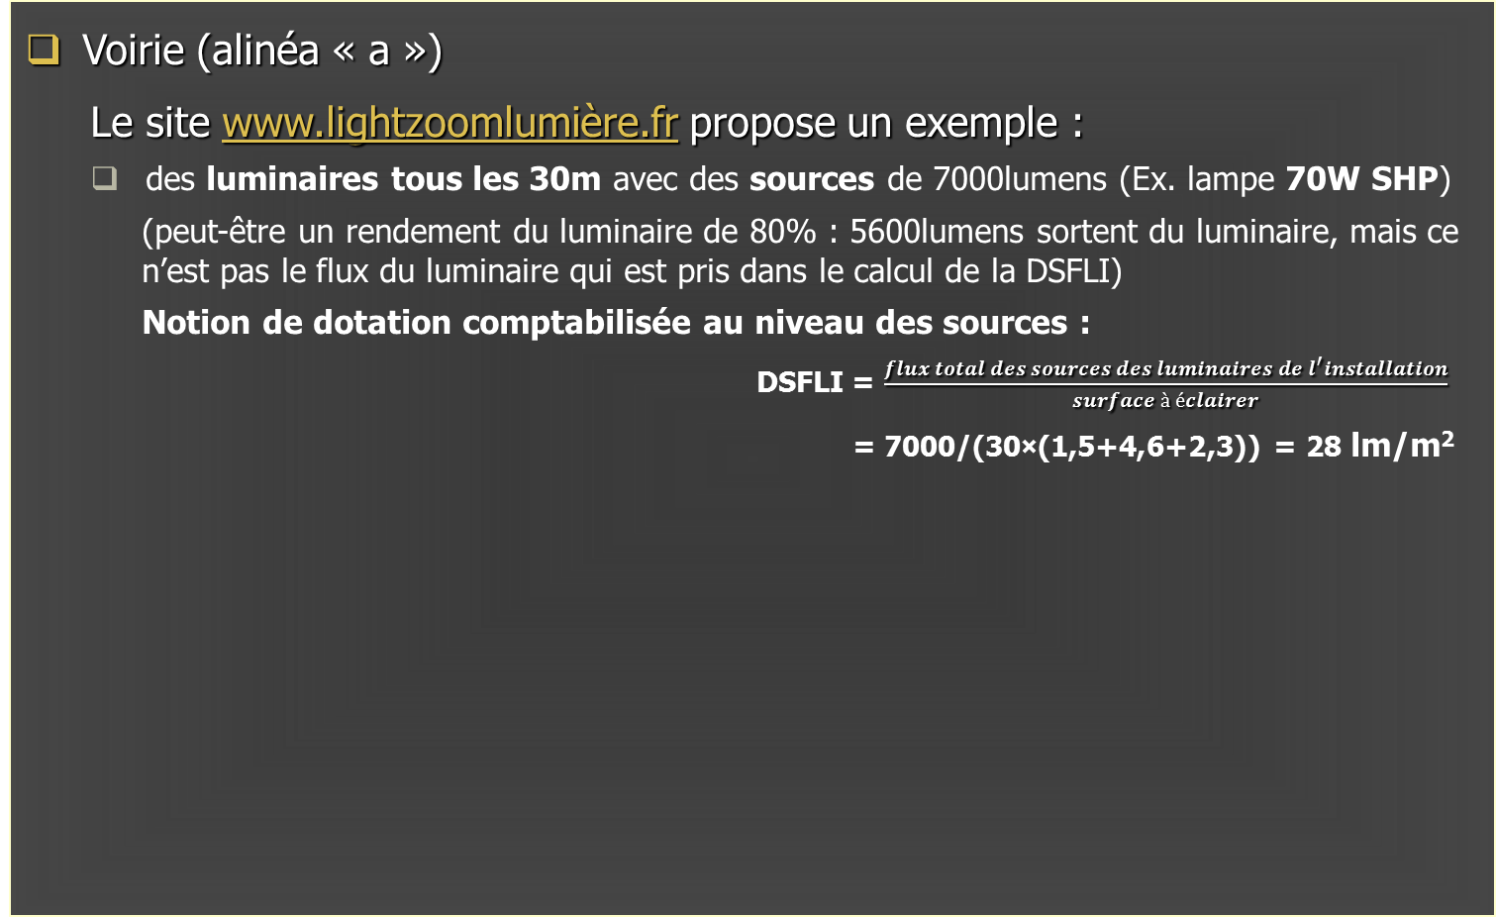
Art.3-II-4 – « DSFLI – étude de cas »
Voirie (alinéa « a »)
  Le site www.lightzoomlumière.fr propose un exemple :
  des luminaires tous les 30m avec des sources de 7000lumens (Ex. lampe 70W SHP)
    (peut-être un rendement du luminaire de 80% : 5600lumens sortent du luminaire, mais ce n’est pas le flux du luminaire qui est pris dans le calcul de la DSFLI)
  Notion de dotation comptabilisée au niveau des sources :
  DSFLI = $\frac{flux total des sources des luminaires de l^{′}installation}{surface à éclairer}$
  = 7000/(30×(1,5+4,6+2,3)) = 28 lm/m²

Slide 18
Art.3-II-4
En lm/m2 | En agglomération | Hors agglomération
Eclairages extérieurs définis au a | < 35 | < 25
Parcs et jardins définis au b | < 25 | < 10
Bâtiments non résidentiels définis au d | < 25 | < 20
Parcs de stationnement définis au e | < 25 | < 20
50mm f4 1/8s 800iso
Discussion
  C’est une dotation confortable
    Nouvelles installations parisiennes : 20lm/m²<DSFLI<30lm/m²
    Pratiques allemandes :
    5lm/m²<DSFLI<15lm/m²
  Ces plafonds n’ont pas vocation à être approchés ou atteints en toutes circonstances
  Une référence, les étiquettes environnementales ANPCEN :
50-100 lumens/m²
20-30 lumens/m²

Slide 19
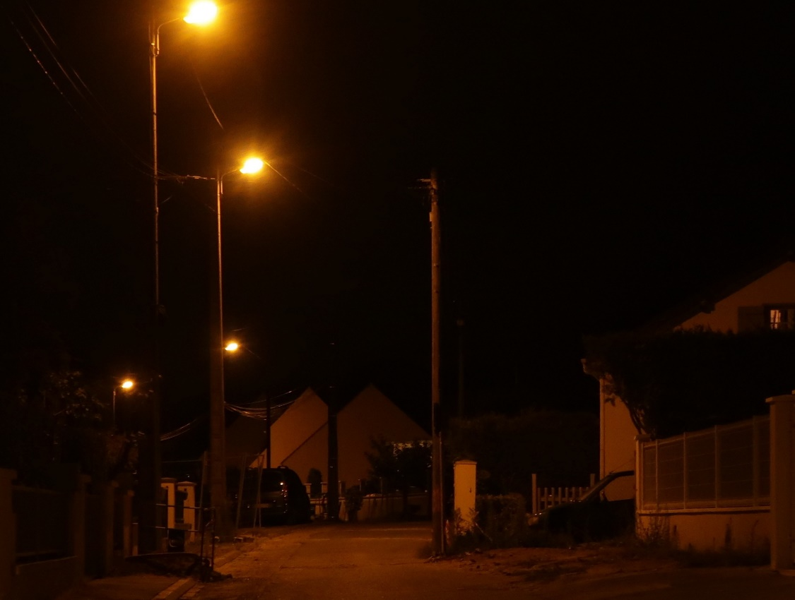
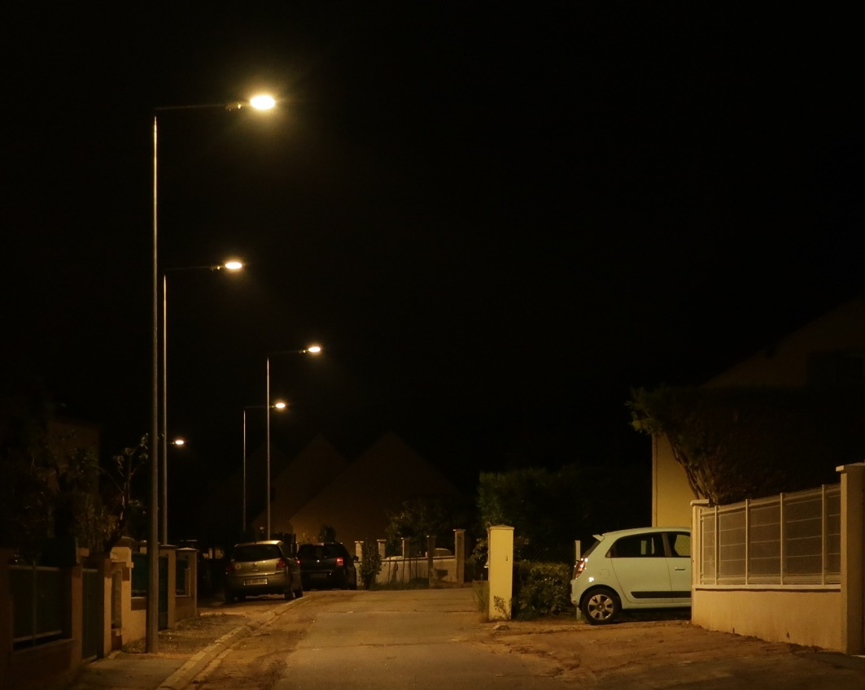
Art.3-II-4 « Densité Surfacique de Flux Lumineux Installé »
Discussion
  Les LEDs - Une occasion manquée
  Malgré les urgences environnementales, le choix d’éclairer davantage encore, plutôt que de diviser significativement les consommations
Réalisation 2019 quelque part dans la CCEJR…
Avant Après
f4 1/8s 800iso
f4 1/8s 800iso

Slide 20
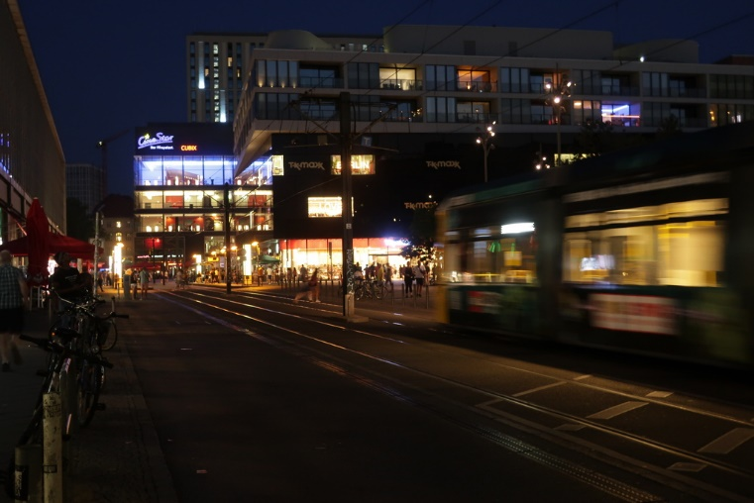
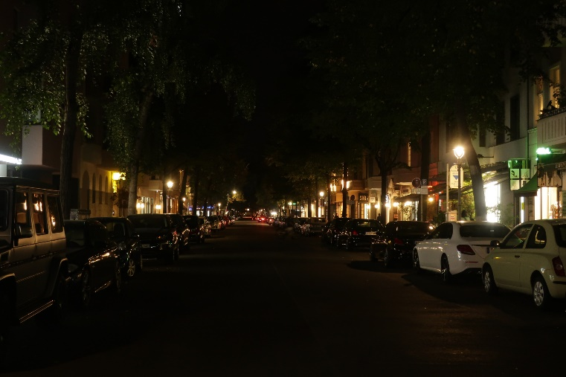
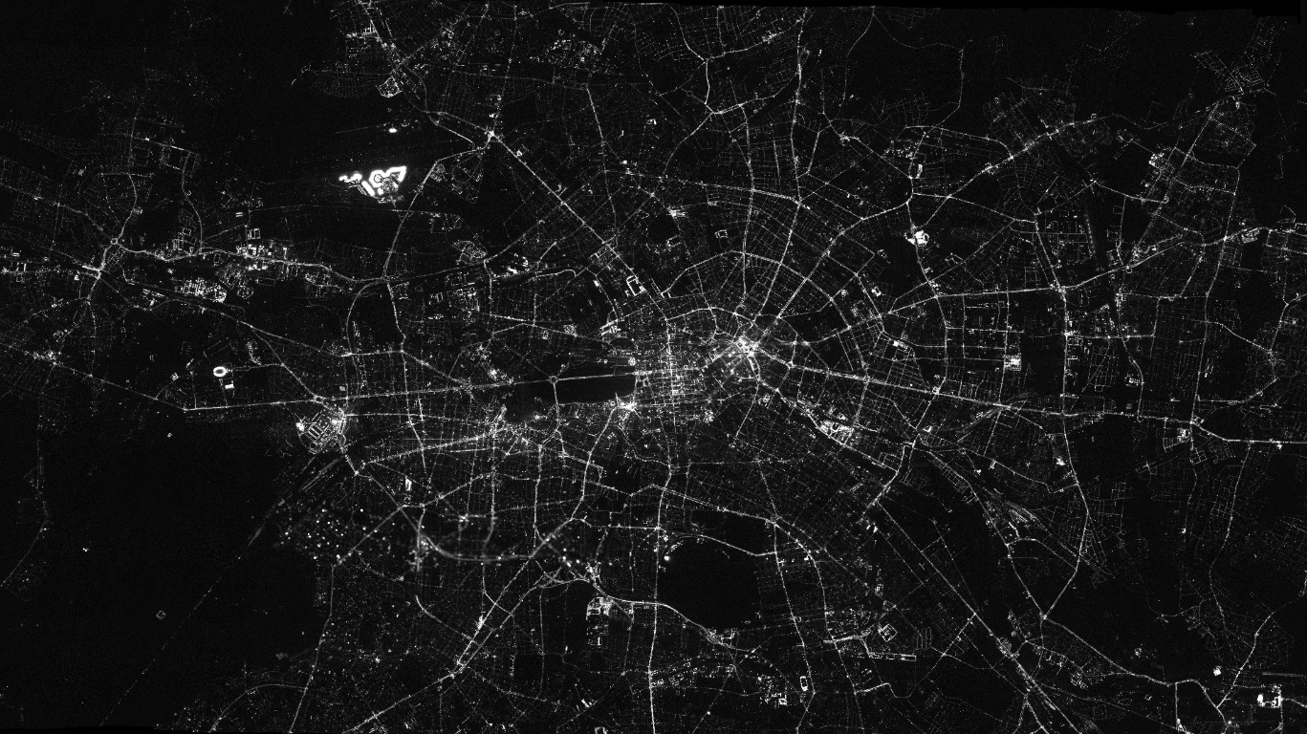
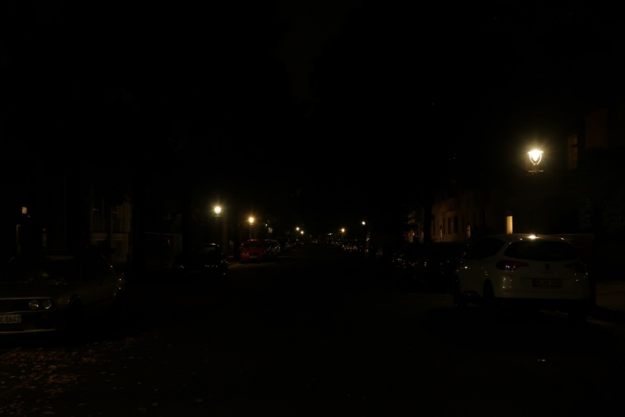
Art.3-II-4 « Densité Surfacique de Flux Lumineux Installé »
Discussion
    Pratiques allemandes :
    5lm/m²<DSFLI<15lm/m²
  Des niveaux d’éclairement radicalement plus faibles qu’en France
Berlin – Impressions visuelles
50mm f4 1/8s 800iso

Slide 21
Art. 3 – « Les prescriptions techniques »
Art.3-II-4 – Cheminements PMR
  Eclairement moyen < 20 lux
La réglementation PMR : l’arrêté du 20 avril 2017 relatif à l'accessibilité aux personnes handicapées des établissements recevant du public lors de leur construction et des installations ouvertes au public lors de leur aménagement
  Art. 14
    (….)
    Le dispositif d'éclairage artificiel répond aux caractéristiques suivantes :
    Il permet d'assurer des valeurs d'éclairement moyen horizontal (…) d’au moins,
    20 lux pour le cheminement extérieur accessible ainsi que les parcs de stationnement extérieurs et leurs circulations piétonnes accessibles ;
    20 lux pour les parcs de stationnement intérieurs et leurs circulations piétonnes accessibles ;
    (…)

Slide 22
Art. 4 – « Les sites d’observation astronomique & les espaces naturels »
Le décret envisage des prescriptions renforcées dans :
  Espaces classés par les décrets de création des parcs nationaux mentionnés aux articles L. 331-2 et R. 331-46.
  Réserves naturelles et périmètres de protection mentionnés aux articles L. 332-2 et L. 331-16.
  Parcs naturels régionaux mentionnés à l’article L. 333-1.
  Parcs naturels marins mentionnés à l’article L. 334-3.
  Sites classés et sites inscrits mentionnés aux articles L. 341-1 et L. 341-2.
  Sites Natura 2000 mentionnés à l’article L. 414-1.
L’arrêté ne définit des prescriptions renforcées que dans quelques cas de figure, et renvoie à la compétence du Préfet

Slide 23
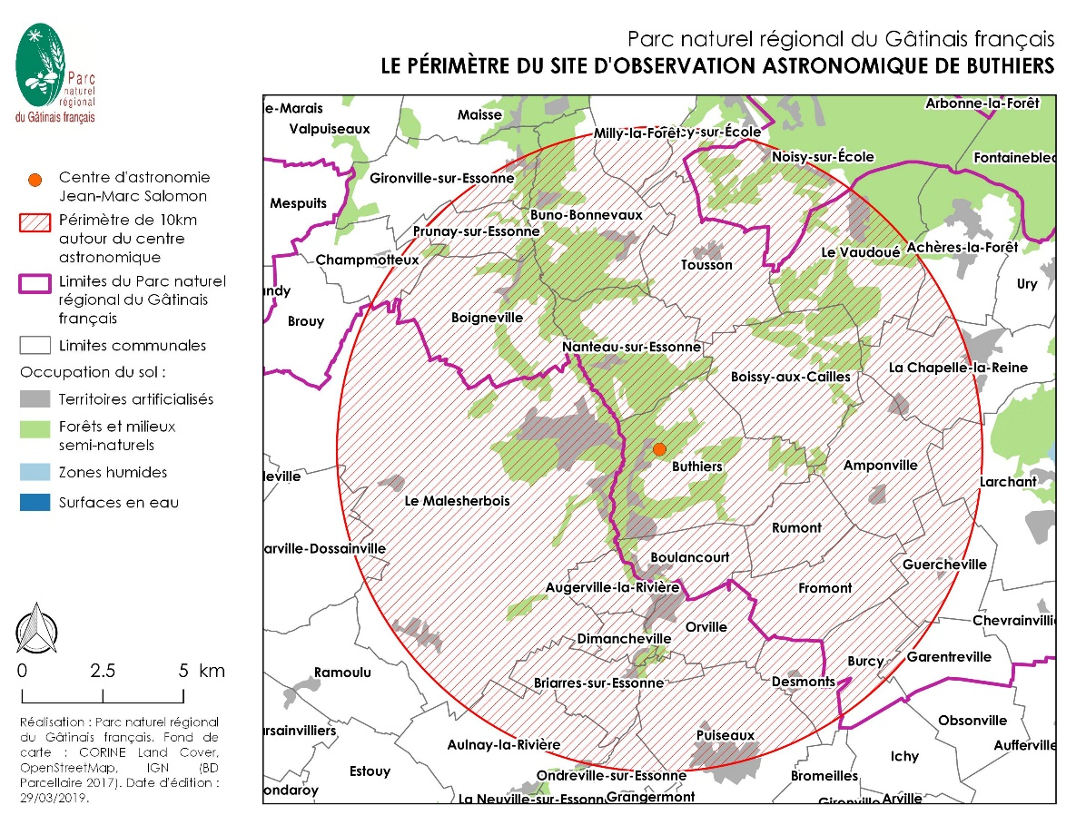
Art. 4 – « Les sites d’observation astronomique & les espaces naturels »
Art.4-I Sites d’observation astronomique
  Protection dans un rayon de 10km :
  Prescriptions « hors-agglomération »
  Mise en lumière du patrimoine (alinéa b) : ULRα = 0 en conditions d’installation
Art.4-II - Réserves naturelles et périmètres de protection mentionnés aux articles L. 332-2 et L. 331-16
  Prescriptions « hors agglomération »
  Mise en lumière du patrimoine (alinéa b) : ULRα = 0 en conditions d’installation
  Sources < 2400K
  Prescriptions renforcées confiées au Préfet
En lm/m² | En agglomération | Hors agglomération
Eclairages extérieurs définis au a | < 35 | < 25
Parcs et jardins définis au b | < 25 | < 10
Bâtiments non résidentiels définis au d | < 25 | < 20
Parcs de stationnement définis au e | < 25 | < 20
Discussion
Dans les périmètres astronomiques et les espaces naturels, les installations de « mise en lumière » du patrimoine fonctionnant en contre-plongée (projecteurs au sol, encastrés de sol,…), sont interdits.

Slide 24
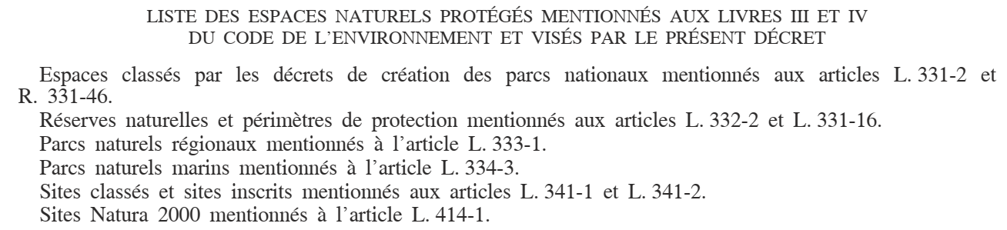
Art. 4 – « Les sites d’observation astronomique & les espaces naturels »
Art.4-III
  Dans les PNR, les PNM, et les PN : prescriptions renforcées confiées au Préfet
  Dans les cœurs des PN :
    sources < 2 700 K en agglomération
    sources < 2 400 K hors agglomération.
Art.4-IV
  A l’intérieur de toutes les catégories d’espace naturel, et les sites d’observation astronomique, interdiction des canons à lumière >100000 lumens
Art.4-V
  Les installations d’éclairages n’éclairent pas directement les cours d’eau, le DPF, les plans d’eau, lacs, étangs, le DPM
  Toute nouvelle installation d’éclairage en zone littorale est orientée dos au DPM, et éclaire uniquement la surface terrestre utile.
Espaces naturels listés par le Décret 2011-831 du 12 juillet 2011

Slide 25
Art. 5 – « Information & contrôle »
Le gestionnaire met à disposition les performances de son installation quant aux prescriptions des art. 2 à 4 :
  ULR & ULRα
  Code Flux CIE n°3
  Température de couleur (CCT)
  La puissance électrique du luminaire en régime maximal
  Le flux de la source du luminaire en régime maximal
  La date d’installation de la tête du luminaire
Art. 6 – « Dérogations »
Elles concernent les seuls sites d’observation astronomique : les collectivités peuvent déroger aux prescriptions moyennant un « plan lumière » équivalent aux prescriptions.
Art. 7 – « L’arrêté "Extinctions" de 2013 »
Il est abrogé et couvert par les prescriptions des alinéas b et d

Slide 26
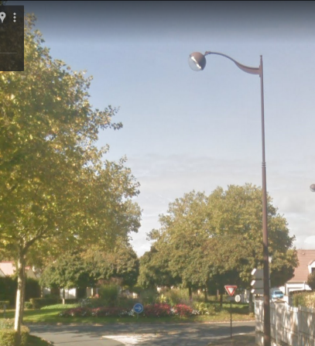


Art. 8 – « Calendrier »
Nouvelles installations : entrée en vigueur le 1/1/20
Anciennes installations :
  les extinctions (art. 2) : 1/1/21, si non nécessité de travaux (réseau séparé)
  l’ULR en conditions d’installation (art. 3-II-1) : 1/1/20, si possibilité de réglage (rotule,…)
    Lettres-types de rappel à la Loi
  ULR > 50% : 1/1/25, obligation de dépose (seul point rétroactif du texte)
  Prescriptions préfectorales (art. 4) : 1/1/20
Exemple de non-conformité de l’orientation obligeant à un réglage vers le bas
Exemple de projecteurs accrochés en façade
Non-conforme
Doit être réglé
Après réglage
Conforme

Slide 27

Aller au-delà de l’arrêté du 27/12/18 :
Charte de territoire
MATINALE
ARRETE NUISANCES LUMINEUSES & SES CONSEQUENCES
Syndicat Départemental des Energies de Seine-et-Marne, 77000 La Rochette, 23 mai 2019

Slide 28
Charte de territoire
Aller au-delà des prescriptions de l’Arrêté :
Les articles de l’ « Arrêté du 27 décembre 2018 relatif à la prévention, à la réduction et à la limitation des nuisances lumineuses » susceptibles de porter des ambitions plus élevées :
  Art.2-VIII
    (…) les gestionnaires d’installations d’éclairage lancent une réflexion sur les possibilités d’extinction de leurs installations. Cette réflexion est réalisée avec les différents acteurs impliqués dans la lutte contre les nuisances lumineuses au niveau local.
  Art.3-II-1
    (…) Sur site, l’installation d’éclairage (…) assure une proportion de lumière émise au-dessus de l’horizontale strictement inférieure à 4 %.
  Art.3-II-3
    (…) la température de couleur ne dépasse pas (…) 3 000 K en agglomération et hors agglomération
  Art.3-II-4
    (…) le flux lumineux total des sources rapporté à la surface destinée à être éclairée (…) respecte les valeurs maximales suivantes :
lumens/m2 | En agglomération | Hors agglomération
Voirie | <35 | <25

Slide 29
Art. 2 :
« les extinctions »
Art.2-VIII
  Le cas échéant, les gestionnaires d’installations d’éclairage lancent une réflexion sur les possibilités d’extinction de leurs installations. Cette réflexion est réalisée avec les différents acteurs impliqués dans la lutte contre les nuisances lumineuses au niveau local.
Les gestionnaires d’installations d’éclairage des territoires, et pas seulement, sont encouragés à la mise en pratique de l’extinction de leurs installations.
L’enjeu : la restauration d’un environnement nocturne naturel

Slide 30
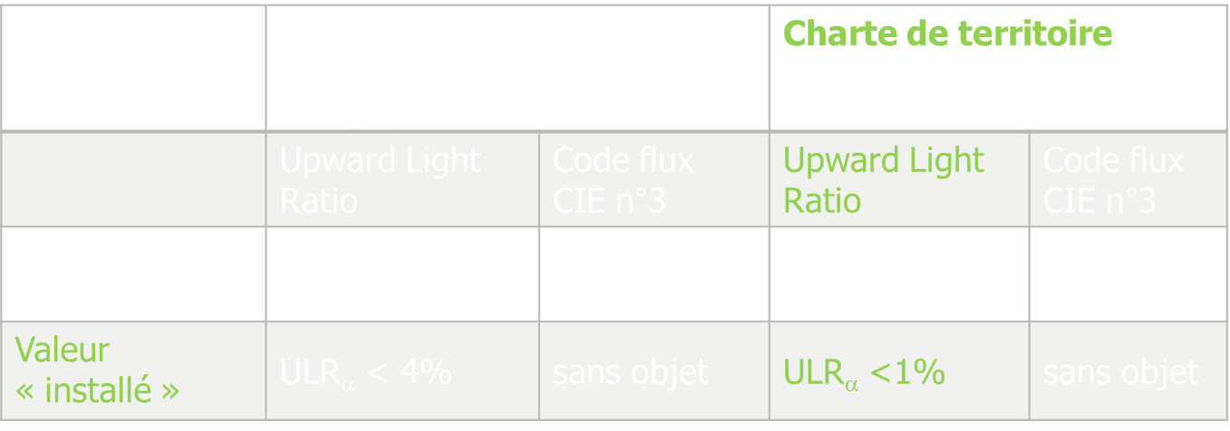
Art. 3-II-1 :
« Les émissions vers le haut »
Pourcentage d’émission vers le haut
Le Code flux CIE n°3 : pourcentage émis à l’intérieur d’un cone de demi-angle 75°
 | Arrêté au 1/1/20 nouvelles installations réglage anciennes installations |  | Charte de territoire
 | Upward Light Ratio | Code flux CIE n°3 | Upward Light Ratio | Code flux CIE n°3
Valeur « catalogue » | ULR < 1% | 95% | ULR < 1% | 95%
Valeur « installé » | ULR_{α} < 4% | sans objet | ULR$$ <1% | sans objet
≈ 75°
H=1
L ≈ 4

Slide 31
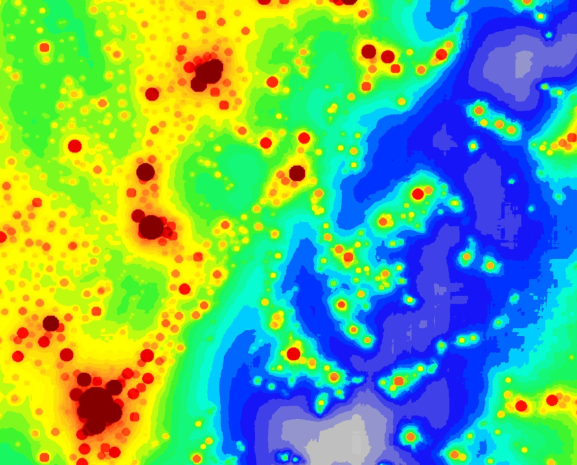
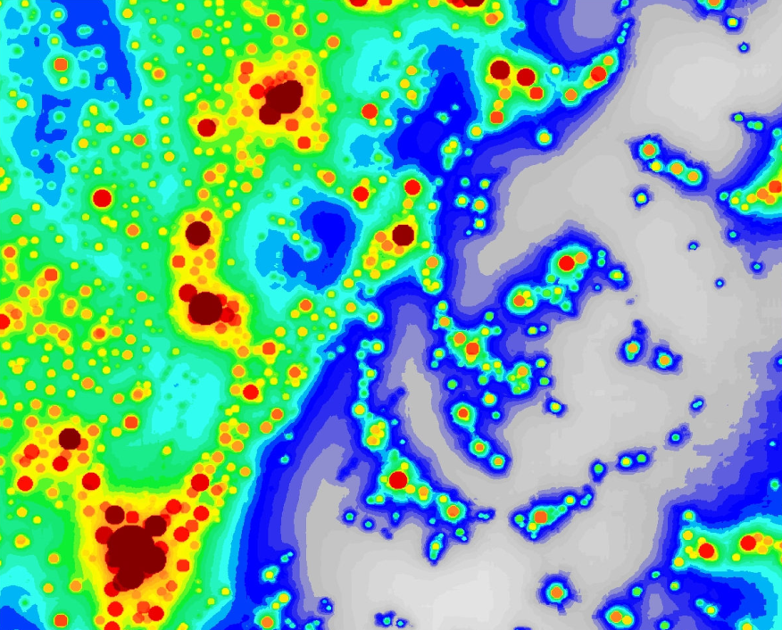


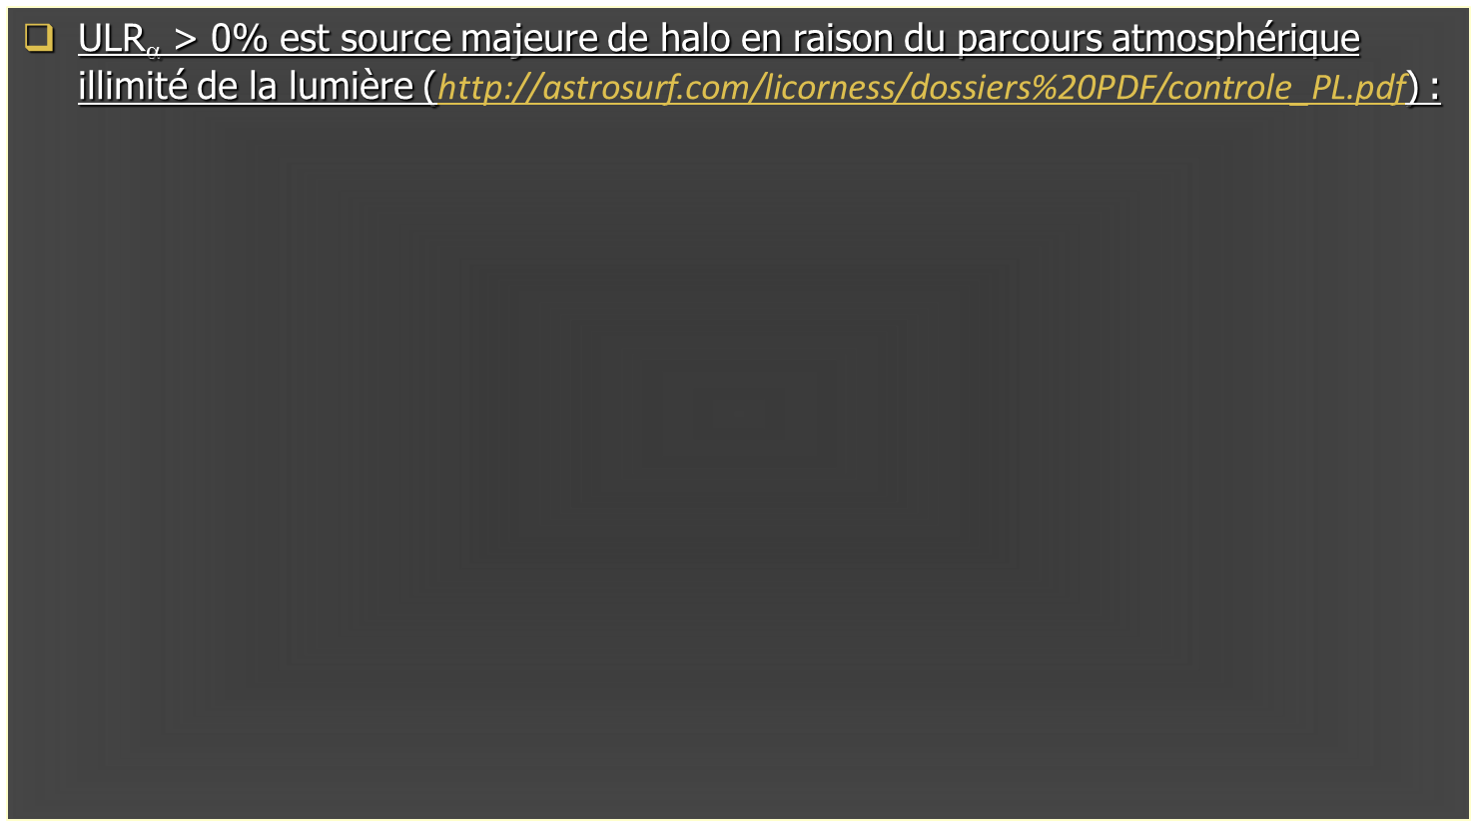
Art. 3-II-1 :
« Les émissions vers le haut »
ULR$$ > 0% est source majeure de halo en raison du parcours atmosphérique illimité de la lumière (http://astrosurf.com/licorness/dossiers%20PDF/controle_PL.pdf) :
ULR$$ ≈ 4%
ULR$$ = 0%

Slide 32
Art. 3-II-1 :
« Les émissions vers le haut »
ULR_{α} < 1% est synonyme de bon sens.
  Il n’y a pas à redouter de faire figurer une prescription de bon sens : la lumière émise vers le haut et à l’horizontale, ne participe pas à l’éclairement au sol.
  Enjeux : limitation de la lumière perdue, éblouissante, intrusive, polluante
Préconisations EU pour les marchés publics
  Spécification Technique n°7 :
    ULR_{α} = 0
    Code Flux n°3 > 97%

Slide 33
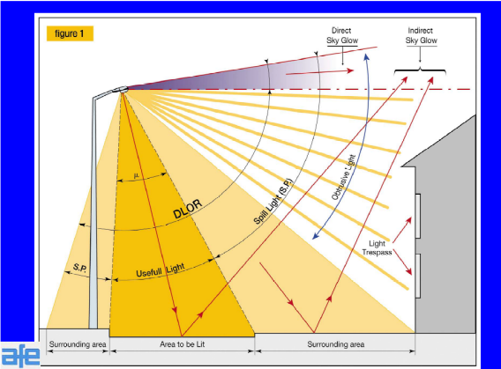
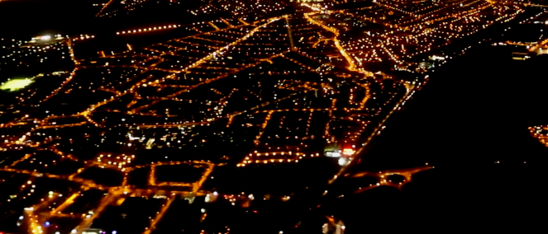
Art. 3-II-1 :
« Les émissions vers le haut »
ULR_{α} < 1% est synonyme de bon sens.
  Il n’existe aucune justification fonctionnelle à l’émission de lumière vers le haut : la lumière émise vers le haut et à l’horizontale, ne participe pas à l’éclairement au sol.
Limitation de la lumière perdue, éblouissante, intrusive, polluante
http://www.afe-eclairage.fr/docs/591-ext.pdf
ULRα > 1% : les lampes sont visibles individuellement depuis le ciel
Ici ULRα < 1%

Slide 34
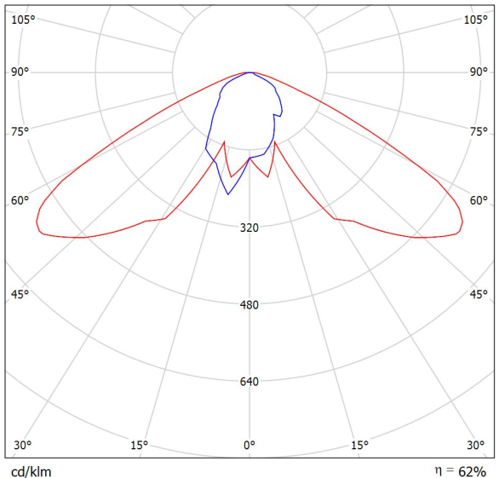

Art. 3-II-1 :
« Les émissions vers le haut »
La lanterne « vitres claires » (mieux, sans vitre) est compatible avec ULR_{α} < 1% :
  ULR = 0%
  ULR_{α} = 0%
  CIE Flux n°3 = 97%
ECLATEC B323 BEAUREGARD 3 OPTITEC 28 SHP TUBULAIRE 70W :
Compatible avec la prescription code flux n°3
Ragni Vence (www.ragni.fr)

Slide 35
Art. 3-II-3 :
« La température de couleur »
Température de couleur (Correlated Color Temperature)
* Lampes Sodium Basse Pression monochromatique
 | Arrêté au 1/1/20 nouvelles installations | Charte de territoire
 | Agglomération Hors agglomération | Agglomération | Hors agglomération
Régime général | < 3000K | < 2700K | < 2700K
Périmètre des sites astronomiques | < 3000K | < 2700K | < 1800K*
Réserves naturelles et périmètres de protection | < 2400K | < 2400K | < 1800K*

Slide 36

Art. 3-II-3 :
« La température de couleur »
Rendement des luminaires LED (US Department of Energy http://lightingfacts.com/Products)
  Un choix important de luminaires 3000K > 120 lumens/watt
SBP
SHP

Slide 37

Art. 3-II-3 :
« La température de couleur »
Rendement des luminaires LED (US Department of Energy http://lightingfacts.com/Products)
  2700K devenu compatible avec la technologie LED :
SBP
SHP

Slide 38
Art. 3-II-3 :
« La température de couleur »
Lanternes 2700K déployées à Paris
  450 luminaires 2700K sur les 1200 luminaires LED du XVIIIème arrd. (lanternes 88 lumens/watt)
SHP

Slide 39
Art. 3-II-3 :
« La température de couleur »
Aspects sanitaires
  ANSES :
    Effets sanitaires des systèmes d’éclairage utilisant des diodes électroluminescentes. ANSES, octobre 2010.
    LED - Diodes électroluminescentes. Effets sanitaires des systèmes d’éclairage utilisant des diodes électroluminescentes. ANSES, 21/09/2016.
  Louis J. Kraus. Human and Environmental Effects of Light Emitting Diode (LED) Community Lighting. Report of the council on science and public health, 2016 American Medical Association.
Intensité des halos atmosphériques à la puissance 4 de la longueur d’onde :
  Cartographie d’intensité de la pollution lumineuse : projection dans le cas d’une conversion du parc actuel SHP en LEDs 4000K [9] :
Fabio Falchi, Pierantonio Cinzano, Dan Duriscoe, Christopher C. M. Kyba, Christopher D. Elvidge, Kimberly Baugh, Boris A. Portnov, Nataliya A. Rybnikova, Riccardo Furgoni. The new world atlas of artificial night sky brightness. Science Advances, June 2016.

Slide 40


Art. 3-II-3 :
« La température de couleur »
Interférence majeure des courtes longueurs d’ondes avec le vivant :
Contenu spectral des différentes sources :
Les Cahiers de BIODIV'2050 n°6,‘Eclairage du 21ème siècle et biodiversité - Pour une meilleure prise en compte des externalités de l’éclairage extérieur sur notre environnement, 7/2015, http://www.mission-economie-biodiversite.com/publication/eclairage-du-21eme-siecle-et-biodiversite
https://www.energy.gov/sites/prod/files/2018/04/f50/Street%20Lighting%20and%20Blue%20Light%20FAQs.pdf

Slide 41

Art. 3-II-4 : « La dotation de lumière » (DSFLI)
Le flux lumineux total des sources rapporté à la surface destinée à être éclairée, en lumens par mètre carré
Dotation en lumens/m² Choix d’une cible de l’étiquette environnementale de l’ANPCEN |  | Arrêté au 1/1/20 nouvelles installations |  | Charte de territoire nouvelles installations Relamping anciennes installations
 |  | alinéa a/ (voirie) | alinéa e/ (parkings) | alinéa a/ (voirie) | alinéa e/ (parkings)
Régime général | En agglomération | 35 | 25 | 20 ? | 15 ?
 | Hors agglomération | 25 | 20 | 0 ? | 0 ?
Périmètre des sites astronomiques | En agglomération |  |  | 15 ? | 10 ?
 | Hors agglomération |  |  | 0 ? | 0 ?
Réserves naturelles et périmètres de protection | En agglomération |  |  | 15 ? | 10 ?
 | Hors agglomération |  |  | 0 ? | 0 ?

Slide 42

Art. 3-II-4 :
« La dotation de lumière »
Plan climat de la Ville de Paris : toutes les rénovations répondent à une dotation comprise entre 20 et 30 lumens/m²
50-100 lumens/m²
20-30 lumens/m²
https://opendata.paris.fr/explore/dataset/eclairage-public/map/?disjunctive.nature_voi&disjunctive.modele_lum&disjunctive.lib_lumi_1&location=13,48.86042,2.337&refine.lib_domain=Eclairage+public

Slide 43
Art. 3-II-4 : « La dotation de lumière »
Exemple de dotation : boulevard Saint-Germain, Paris
  Dotation Bd Saint-Germain :
  350200 lumens /15680 m² = 22 lm/m²
  < 35 lm/m² de l’Arrêté
  < 30 lm/m² de la Charte de territoire
Surface à éclairer : 15680 m²
(portail IGN)
34 luminaires avec source LED de 8590 lumens (80W) + 34 luminaires avec source LED de 1710 lumens (16W) : 34×8590 + 34×1710 = 350200 lumens
(OpenData de la ville de Paris)

Slide 44


Art. 3-II-4 : « DSFLI – étude de cas »
Relamping - Exemple
  Exemples de relamping et de mise en conformité avec la dotation de l’Arrêté :
  8 lampes SHP 100W (10700 lm) = 85600 lumens /1710 m² = 50 lm/m² > 35 lm/m²
  conforme Arrêté anciennes installations (<1/1/20)
  8 lampes SHP 70W (6600 lm) = 52800 lumens /1710 m² = 31 lm/m² < 35 lm/m² conforme Arrêté nouvelles installations (>1/1/20)
  8 lampes SHP 50W (4700 lm) = 37600 lumens /1710 m² = 22 lm/m² < 30 lm/m² conforme Charte de territoire ?
Surface à éclairer : 1710 m²
(https://www.geoportail.gouv.fr/carte?c=2.2946603536037564,48.53441822875237&z=19&l0=GEOGRAPHICALGRIDSYSTEMS.MAPS.SCAN-EXPRESS.STANDARD::GEOPORTAIL:OGC:WMTS(1)&l1=ORTHOIMAGERY.ORTHOPHOTOS::GEOPORTAIL:OGC:WMTS(1)&permalink=yes)
8 luminaires avec source SHP de 10700 lumens (100W) : 85600 lumens
DSFLI = 50 lm/m²

Slide 45


https://lighttrends.lightpollutionmap.info :
Outil de suivi de l’évolution de la pollution lumineuse
« Etrechy (91) »

Slide 46


https://lighttrends.lightpollutionmap.info :
Outil de suivi de l’évolution de la pollution lumineuse
« Savigny-le-Temple (77) »

Slide 47


https://lighttrends.lightpollutionmap.info :
Outil de suivi de l’évolution de la pollution lumineuse
« Lardy (91) » - Extinction 00h00/05h00 depuis octobre 2017

Slide 48


https://lighttrends.lightpollutionmap.info :
Outil de suivi de l’évolution de la pollution lumineuse
« Saint-Fargeau-Ponthierry (77) »

Slide 49


https://lighttrends.lightpollutionmap.info :
Outil de suivi de l’évolution de la pollution lumineuse
« La-Chapelle-la-Reine (77) »

Slide 50

Présentation disponible en téléchargement sur wikinight.free.fr :

